Slide 1
МУНИЦИПАЛЬНЫЙ УПРАВЛЯЮЩИЙ СОВЕТ
«ПРОФЕССИОНАЛЬНОЕ ОБУЧЕНИЕ В СОВРЕМЕННОЙ ШКОЛЕ»
25.04.2024

Slide 4
ПРОСВЕТИТЕЛЬСКАЯ РАБОТА
ПРОФЕССИОНАЛЬНОЕ ИНФОРМИРОВАНИЕ
ПРОФЕССИОНАЛЬНОЕ ВОСПИТАНИЕ

Slide 5
ПРОФЕССИОНАЛЬНОЕ ИНФОРМИРОВАНИЕ
Классные руководители,
учителя – предметники,
библиотекари,
советник директора по воспитанию

Slide 6
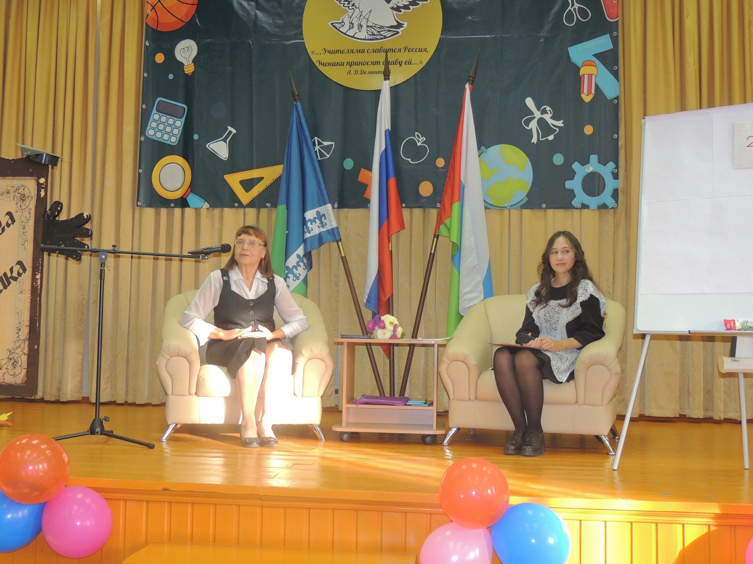
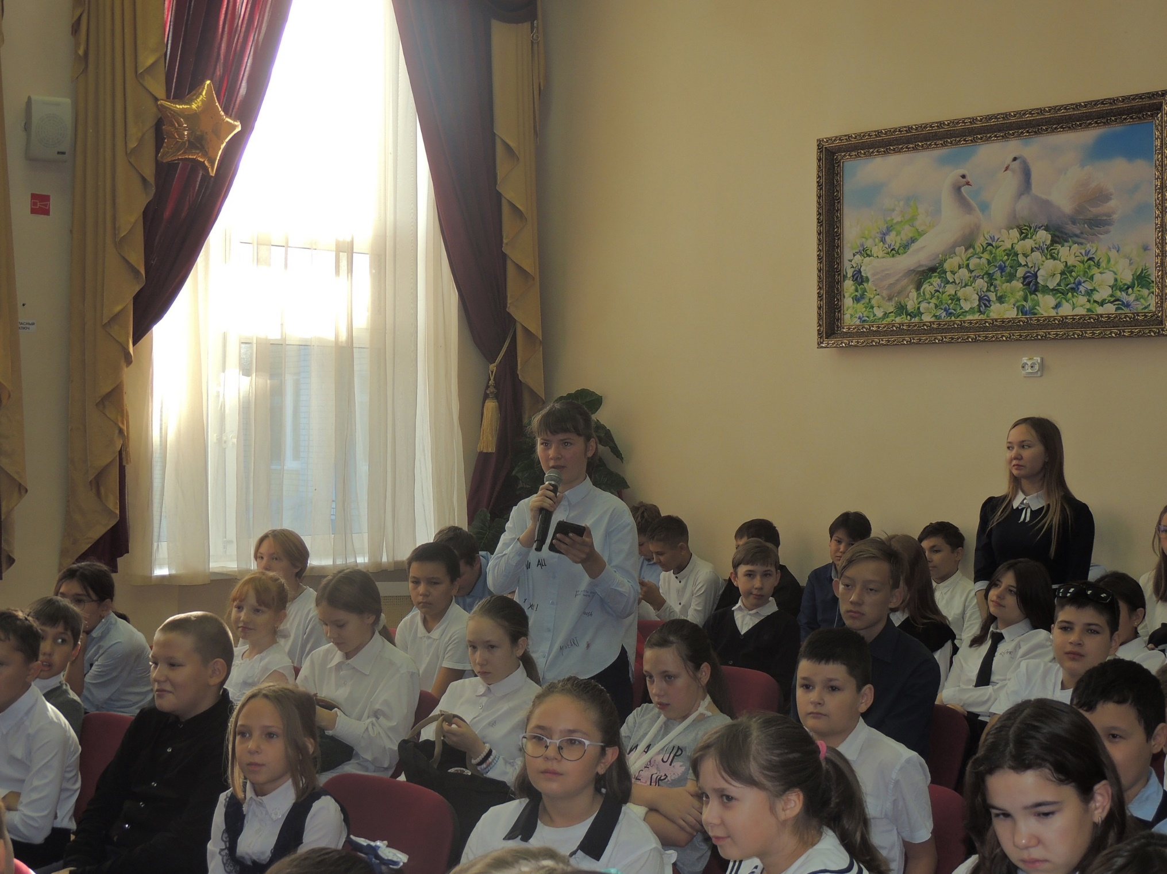
«КЛАССНАЯ ВСТРЕЧА»
КЛАССНЫЙ ЧАС
БЕСЕДА
ДНИ ПРОФОРИЕНТАЦИИ

Slide 7
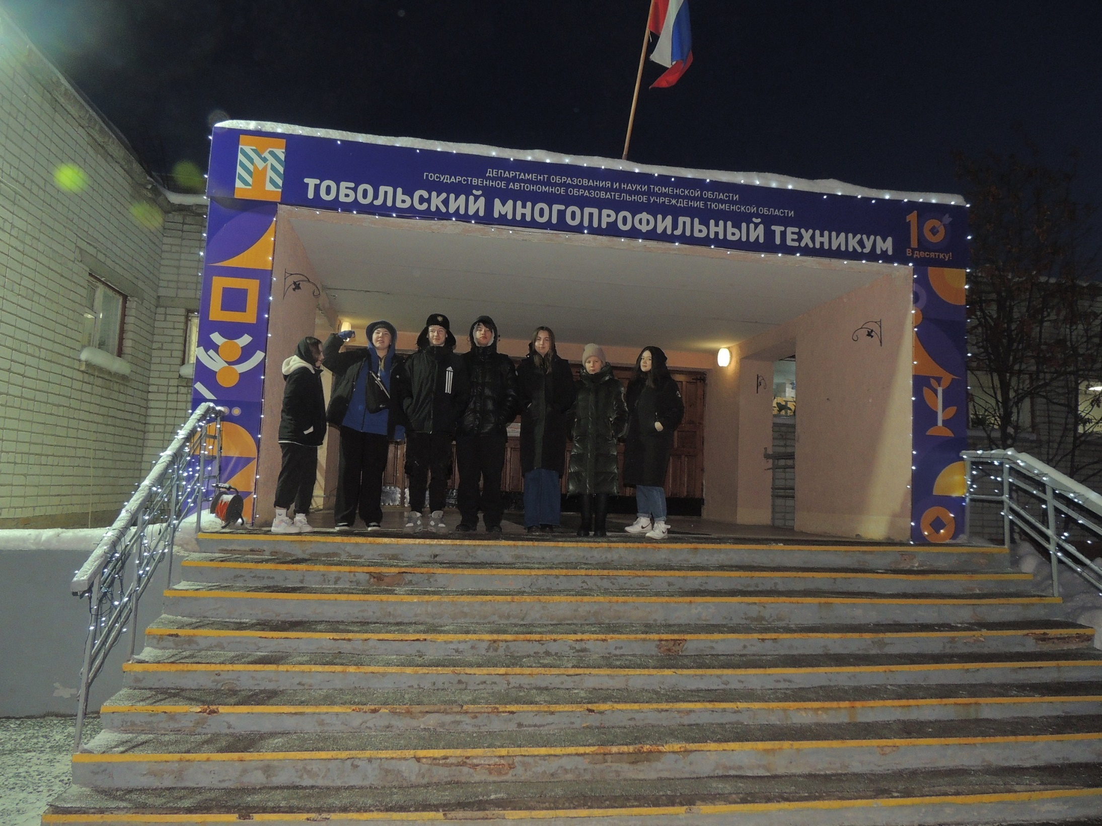
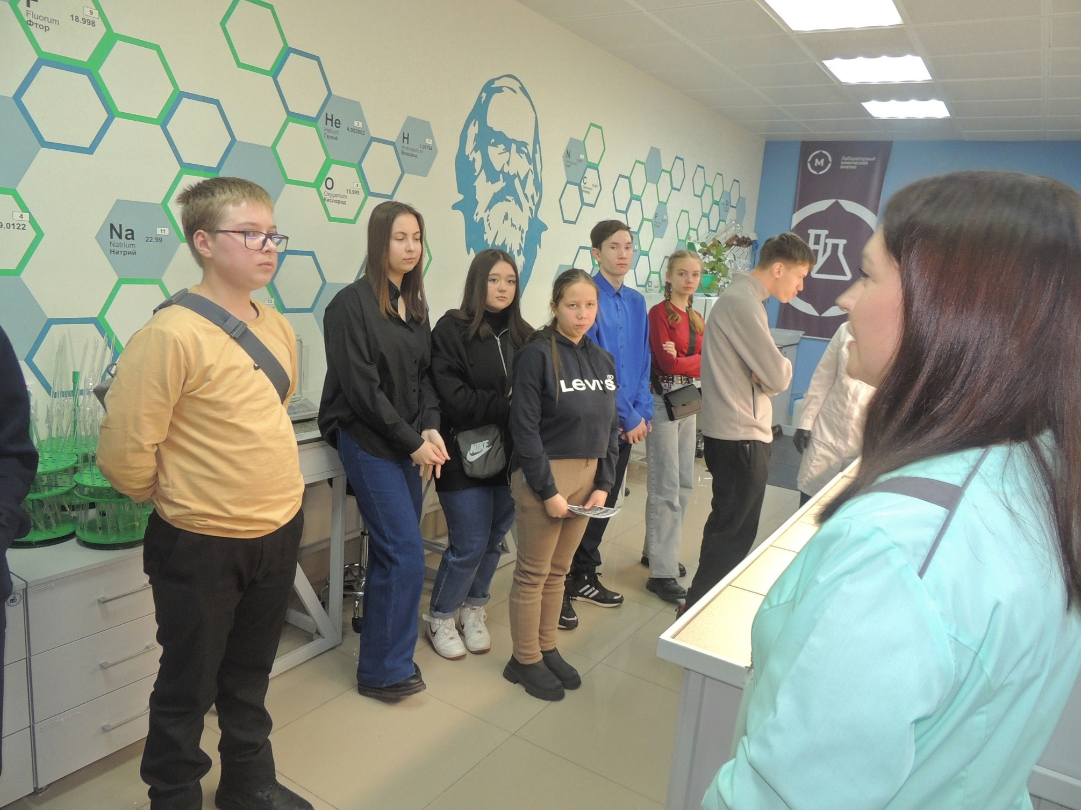

Slide 8
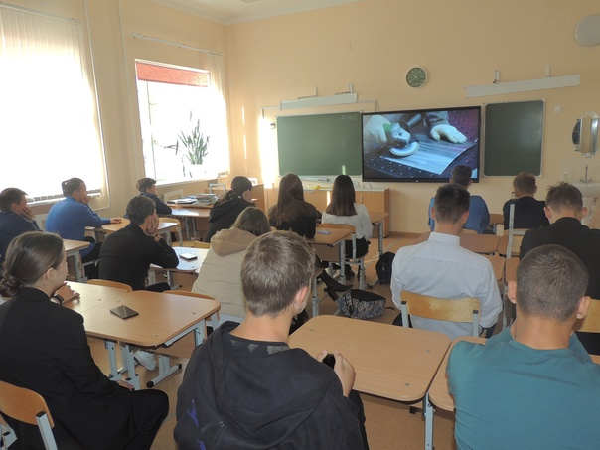
порталы
«ПроеКТОриЯ»,
«Калейдоскоп профессий»
Проект «Россия –
мои горизонты».

Slide 9
ПРОФЕССИОНАЛЬНОЕ ВОСПИТАНИЕ
Предпрофильная подготовка
Профильное обучение
Класс психолого – педагогической направленности
Медицинский класс
«ЮИД»
Школьное лесничество «Кедр»

Slide 10
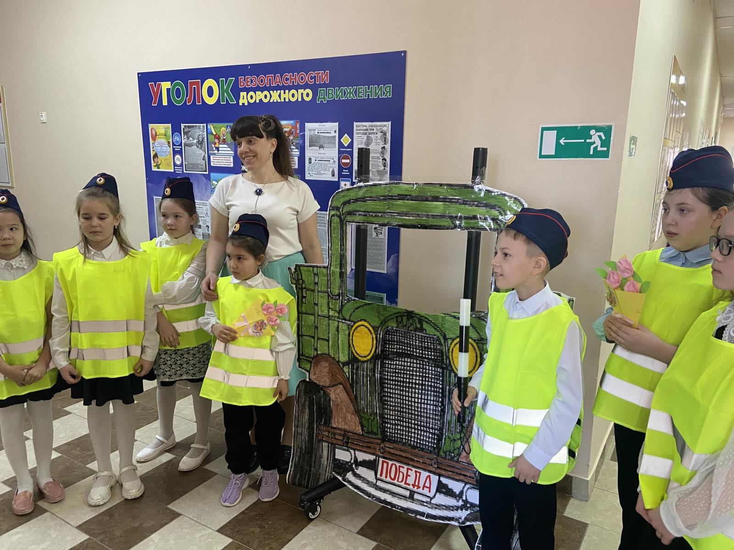

Slide 11
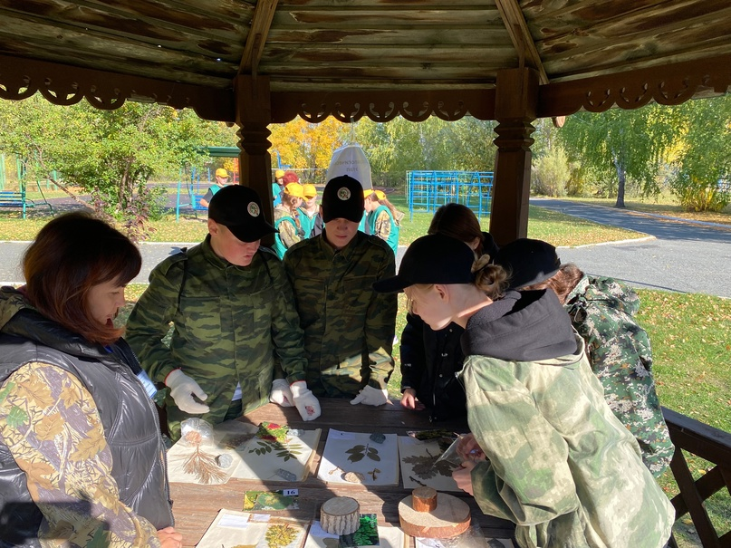

Slide 12
ПРОФЕССИОНАЛЬНОЕ САМООПРЕДЕЛЕНИЕ
ДИАГНОСТИКА
ПРОФЕССИОНАЛЬНОЕ КОНСУЛЬТИРОВАНИЕ

Slide 13
ДИАГНОСТИКА
«Дифференциально-диагностический опросник (ДДО) Е.А. Климова»,
«Карта интересов. Модифицированный вариант методики, разработанной А.Е. Голомштоком».

Slide 14
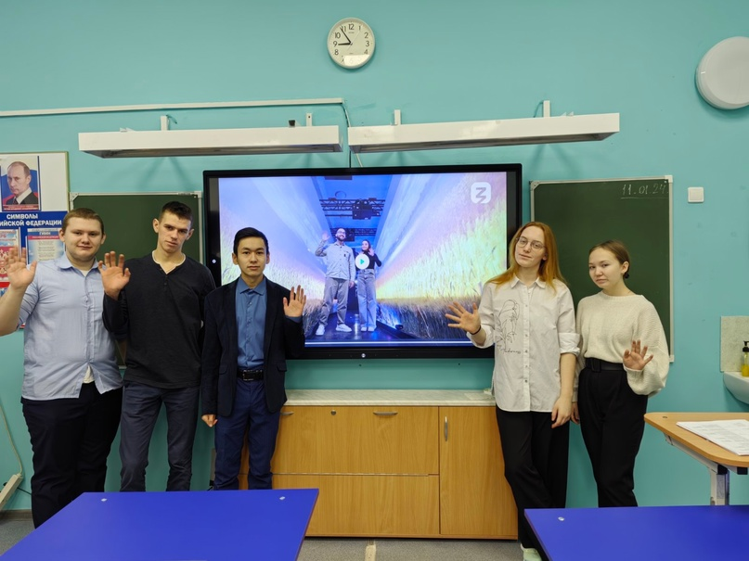
«БИЛЕТ В БУДУЩЕЕ»
В БУДУЩЕЕ»

Slide 15
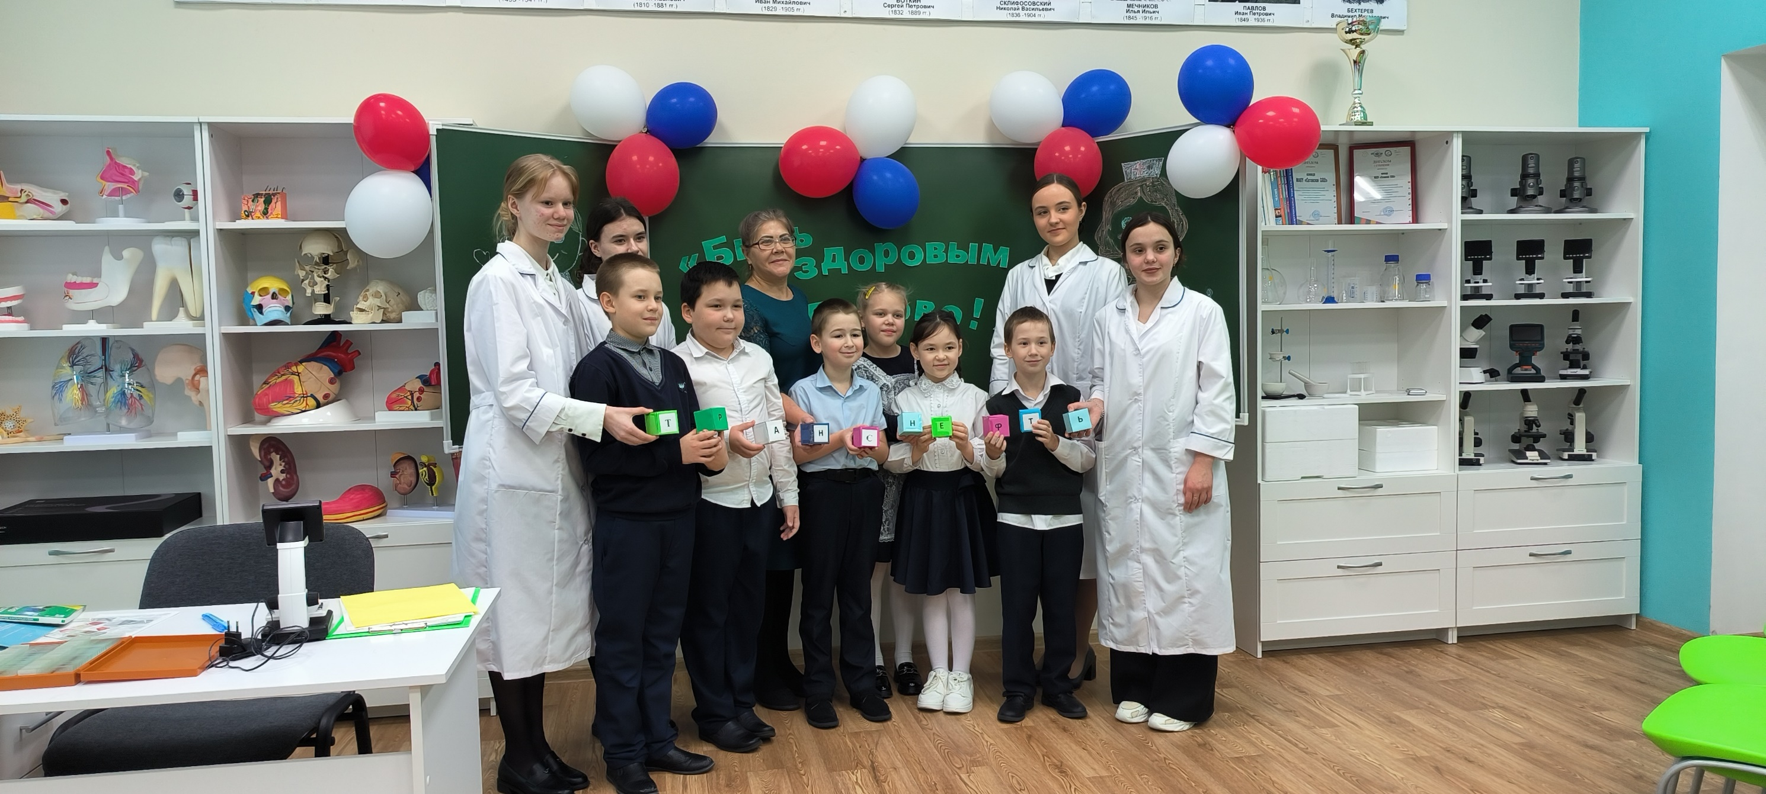
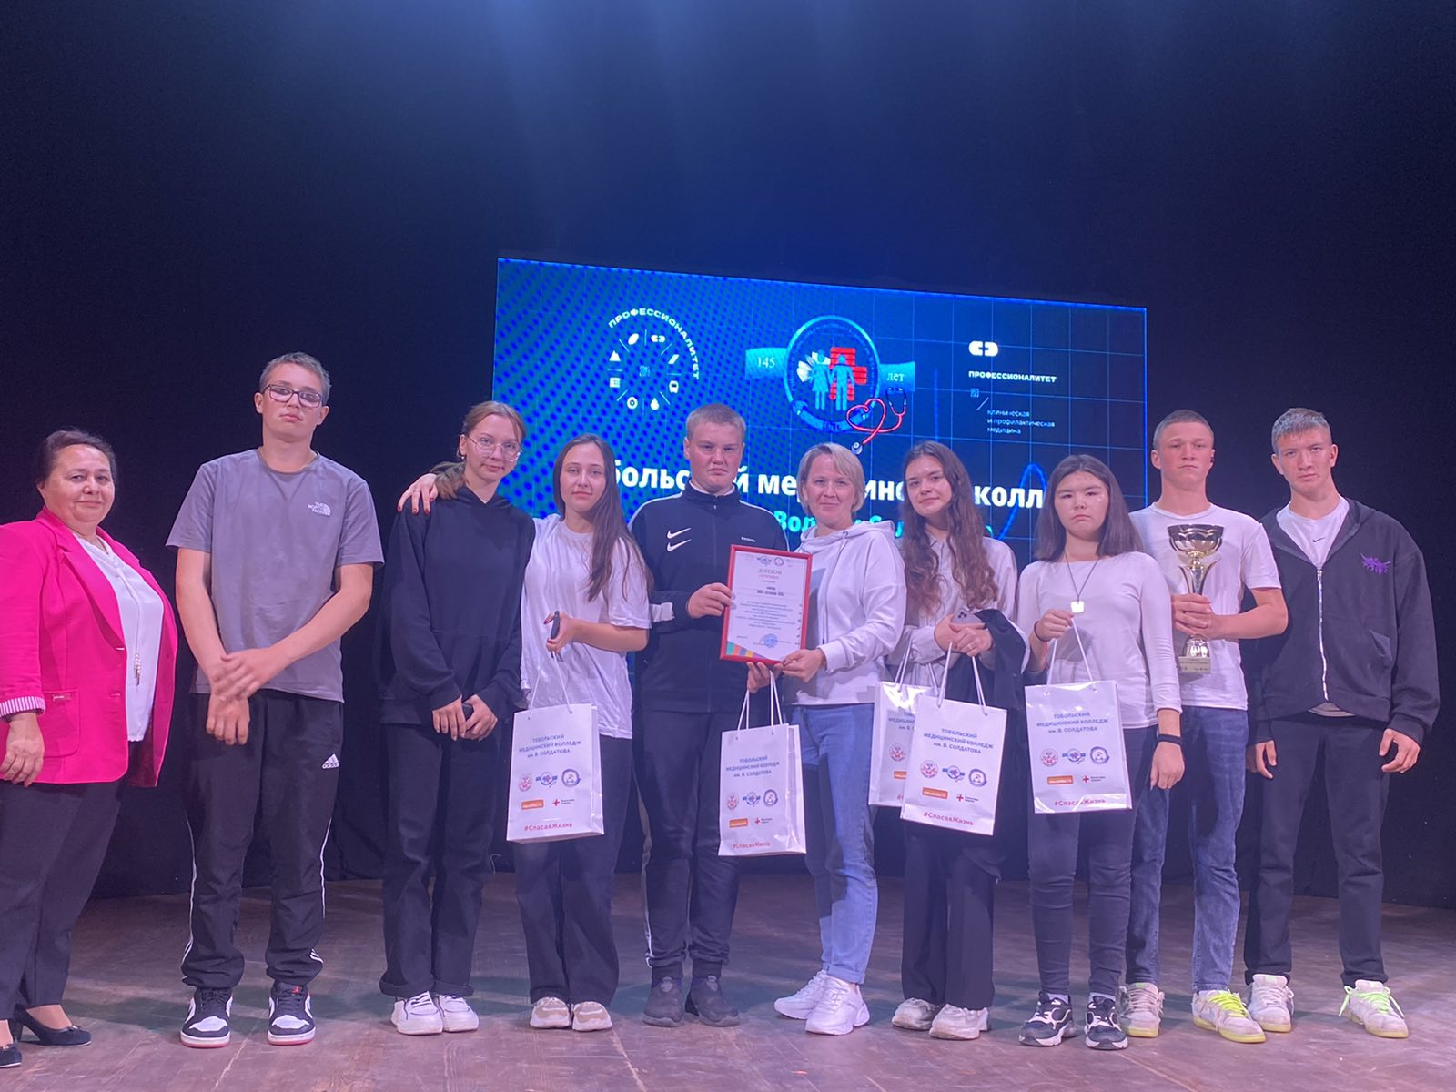

Slide 16
КОНКУРСНАЯ ДЕЯТЕЛЬНОСТЬ
Российская психолого-педагогическая олимпиада школьников им.К.Д.Ушинского (1 победитель)
Межрегиональная медико-спортивно-туристическая игра «Без права на ошибку» (1 место)
Второй и Третий грантовый конкурс для школ и школьных лесничеств «Тобольский лес» программы «Формула хороших дел», Победитель (Гранты по 50 000 руб.)

Slide 17
